Slide 1
H5移动开发
CSS3

Slide 2
css3基础

Slide 3
1.简介
CSS即层叠样式表，用于控制网页的样式和布局。
CSS3是CSS2.1技术的升级，目前主流浏览器都已经支持大部分的功能。
在编写CSS3样式时，不同的浏览器可能需要不同的前缀，这表示CSS属性或规则尚未成为W3C标准的一部分，是浏览器的私有属性，虽然目前较新的浏览器可能不需要前缀了了，但是为了更好的向前兼容前缀暂时还是不能少。

Slide 4
不同浏览器前缀
浏览器 | 前缀
chrome和safari | -webkit-
firefox | -moz-
IE | -ms-
opera | -o-

Slide 5
2.CSS3的作用
CSS3把很多以前需要使用图片和脚本来实现的效果、甚至动画效果，只需要短短几行代码就能搞定。例如圆角、图片边框、文字阴影、盒阴影、过渡、动画等。
CSS3简化了前端开发人员的设计过程，加快了页面的载入速度。

Slide 6
3.CSS3的选择器
（1）关系选择符
①包含选择符（E F）
包含选择符将会命中所有符合条件的后代，包括儿子，孙子，孙子的孙子...
②子元素选择符（E>F）
子选择符只能命中子元素，而不能命中孙辈。
③相邻选择符（E+F）
相邻选择符只会命中符合条件的相邻的兄弟元素。
④兄弟选择符（E~F）
兄弟选择符会命中所有符合条件的兄弟元素，而不强制是紧邻的元素。

Slide 7
（2）属性选择器
①E[attr]
选择具有attr属性的E元素
例如：
<style>
img[alt] {margin: 10px;}
</style>
<img src="图片url" alt="" />
<img src="图片url" />
此例，将会命中第一张图片，因为匹配到了alt属性

Slide 8
②E[attr="val"]
选择具有att属性且属性值等于val的E元素
例如：
<style>
input[type="text"] {border: 2px solid #000;}
</style>
<input type="text" />
<input type="submit" />
此例，将会命中第一个input，因为匹配到了type属性，并且属性值为text

Slide 9
③E[attr~="val"]
选择具有attr属性且属性值为一用空格分隔的字词列表，其中一个等于val的E元素（包含只有一个值且该值等于val的情况）。
<style>
div[class~="a"] {border: 2px solid #000;}
</style>
<div class="a">1</div>
<div class="b">2</div>
<div class="a b">3</div>
此例，将会命中1, 3两个div，因为匹配到了class属性，且属性值中有一个值为a

Slide 10
④E[attr|="val"]
选择具有attr属性且属性值为以val开头并用连接符"-"分隔的字符串的E元素，如果属性值仅为val，也将被选择。
例如：
<style>
div[class|="a"] {background: #f00;}
</style>
<div class="a-test">1</div>
<div class="b-test">2</div>
<div class="a">3</div>
此例，将会命中第一个和第三个div，因为匹配到了class属性，且属性值以紧跟着"-"的a

Slide 11
⑤E[att^="val"]
选择具有att属性且属性值为以val开头的字符串的E元素。
例如：
<style>
div[class^="a"] {background:#f00;}
</style>
<div class="abc">1</div>
<div class="acb">2</div>
<div class="bac">3</div>
此例，将会命中1, 2两个div，因为匹配到了class属性，且属性值以a开头

Slide 12
⑥E[att$="val"]
选择具有att属性且属性值为以val结尾的字符串的E元素。
<style>
div[class$="c"] {background:#f00;}
</style>
<div class="abc">1</div>
<div class="acb">2</div>
<div class="bac">3</div>
此例，将会命中1, 3两个div，因为匹配到了class属性，且属性值以c结尾

Slide 13
⑦E[att*="val"]
选择具有att属性且属性值为包含val的字符串的E元素。
<style>
div[class*="b"] {background:#f00}
</style>
<div class="abc">1</div>
<div class="acb">2</div>
<div class="bac">3</div>
此例，将会命中所有div，因为匹配到了class属性，且属性值中都包含了b

Slide 14
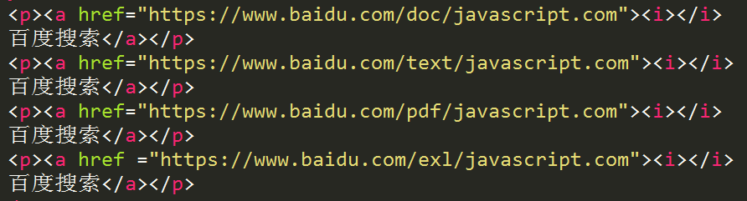
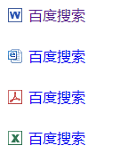
课堂练习
利用属性选择器给对应的文件类型添加图标
运行结果：

Slide 15
（3）结构性伪类
①E:first-child
匹配父元素的第一个子元素E
②E:last-child
匹配父元素的最后一个子元素E
③E:only-child
匹配父元素仅有的一个子元素E
说明：
要使上述属性生效，E元素必须是某个元素的子元素，E的父元素最高是body，即E可以是body的子元素

Slide 16
④E:nth-child(n)
匹配父元素的第n个子元素E，假设该子元素不是E，则选择符无效。(n从1开始)
说明：a）要使该属性生效，E元素必须是某个元素的子元素，E的父元素最高是body，即E可以是body的子元素
b）该选择符允许使用一个乘法因子(n)来作为换算方式：比如我们想选中所有为3的倍数的子元素E，那么选择符可以写成：E:nth-child(3n)
c)该选择符允许使用一些关键字,比如:odd(奇数), even(偶数)
⑤E:nth-last-child(n)
匹配父元素的倒数第n个子元素E，假设该子元素不是E，则选择符无效。(其他用法同:nth-child(n))

Slide 17
⑥E:first-of-type
匹配同类型中的第一个同级兄弟元素E。
⑦E:last-of-type
匹配同类型中的最后一个同级兄弟元素E。
⑧E:only-of-type
匹配同类型中的唯一的一个同级兄弟元素E。
⑨E:nth-of-type(n)
匹配同类型中的第n个同级兄弟元素E。(n的操作同nth-child)
⑩E:nth-last-of-type(n)
匹配同类型中的倒数第n个同级兄弟元素E。
⑪E:empty
匹配没有任何子元素（包括text节点）的元素E。

Slide 18
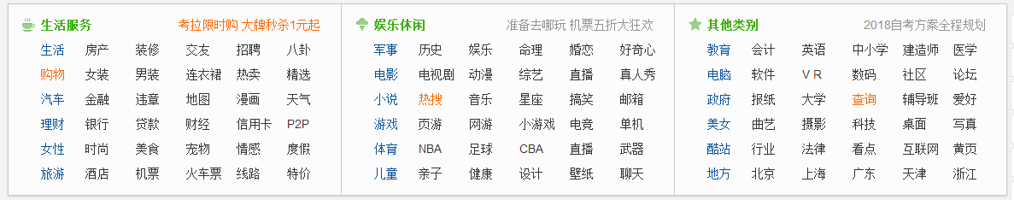
课堂练习
利用结构性伪类实现下图布局

Slide 19
（3）伪类选择器
css中已经定义好的选择器，不能随便起名字
回顾：①E:link 设置超链接a在未被访问前的样式。
②E:visited 设置超链接a在其链接地址已被访问过时的样式。
③E:hover 设置元素在其鼠标悬停时的样式。
④E:active 设置元素在被用户激活（在鼠标点击与释放之间发生的事件）时的样式
新增：①E:checked
匹配用户界面上处于选中状态的元素E。(用于input type为radio与checkbox时)

Slide 20
②E:enabled
匹配用户界面上处于可用状态的元素E。
③E:disabled
匹配用户界面上处于禁用状态的元素E。
④E:target
匹配相关哈希值指向的E元素
⑤E:not(s)
匹配不含有s选择符的元素E。
⑥E::selection
给E元素设置选中样式

Slide 21
（4）伪元素选择器
是指并不是针对真正的元素使用的选择器，而是针对css中已经定义好的伪元素使用的选择器
用法：选择器：伪元素{属性：值}
回顾
①:first-line
用于为某个元素的第一行文字使用样式
②:first-letter
用于为某个元素的第一个文字使用样式

Slide 22
（4）伪元素 :before和:after
“伪元素”，顾名思义。它创建了一个虚假的元素，并插入到目标元素内容之前或之后。
说明：①插入的元素在默认情况下是内联元素
②因此，为了给插入的元素赋予高度，填充，边距等等，你通常必须显式地定义它是一个块级元素：display:block;
③:before和:after伪元素注入的内容将是有关联的目标元素的子元素，但它会被置于这个元素的任何内容的“前”或“后
注意：两个冒号(::before 和 ::after) 写伪元素和一个冒号（:after和:before）没什么不同

Slide 23
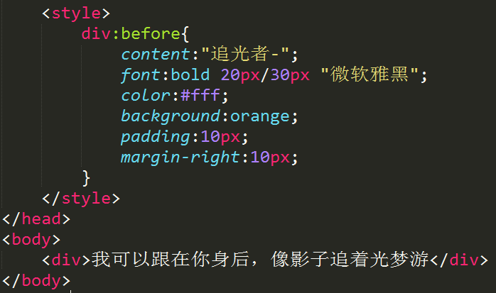

用法1：利用伪元素插入文字
运行结果：

Slide 24
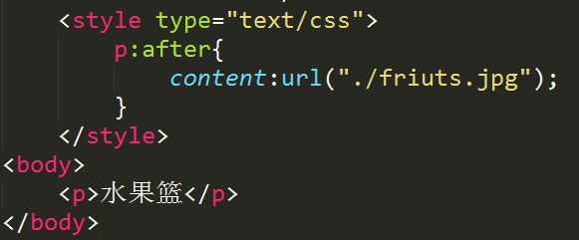
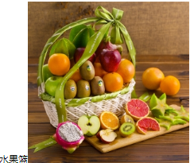
用法2：利用伪元素插入图片
运行结果
注意：通过伪元素添加的图片不可以调整大小！！！

Slide 25
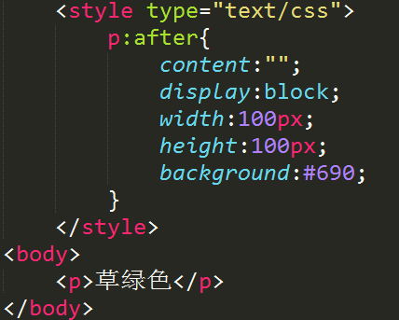

用法3：利用伪元素插入元素
运行结果：

Slide 26
用法3：利用伪元素在多个标题前加上连续编号
语法：
<元素>：before{
content:counter(计数器名)
}
<元素>{
counter-increment:before选择器/after选择器中指定的计数器名
}

Slide 27
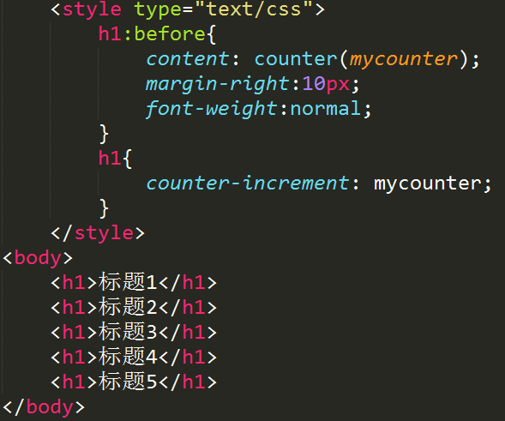

例如： 运行结果：

Slide 28

课后练习：
利用伪元素绘制五边形

Slide 29


